Slide 1
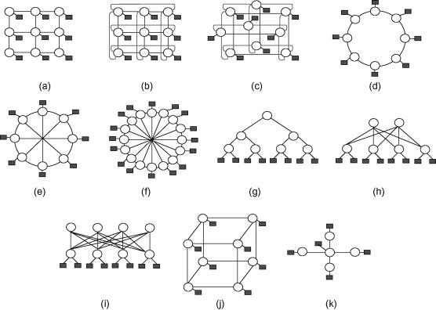
: Processing Element (PE)
: Router

